Slide 1
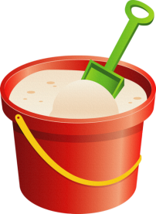
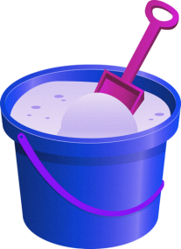
Развивающая игра для малышей
«Найди два одинаковых предмета»
Играя в игру вы сможете развивать внимание, речь и мышление ребенка, а так же формировать понятия: цвет, форма и размер.
Уточните у ребенка, почему эти два ведерка одинаковые (они одинакового цвета, красные)
Закрепляйте в словаре слова большие, маленькие, одинаковые по цвету, круглые и т.д.

Slide 3
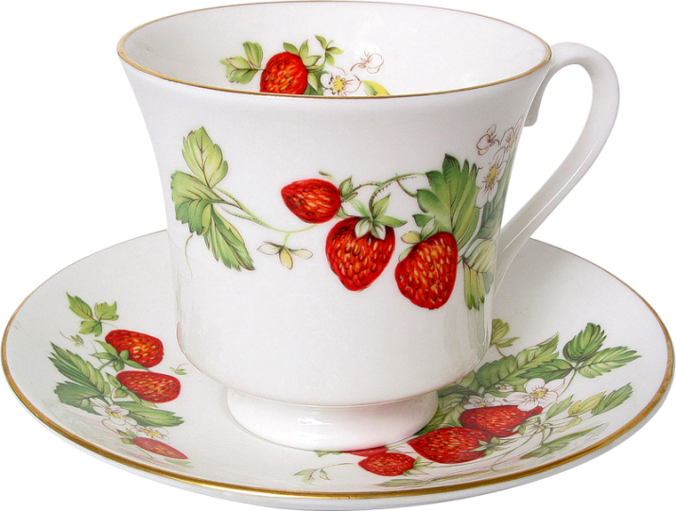

Slide 4
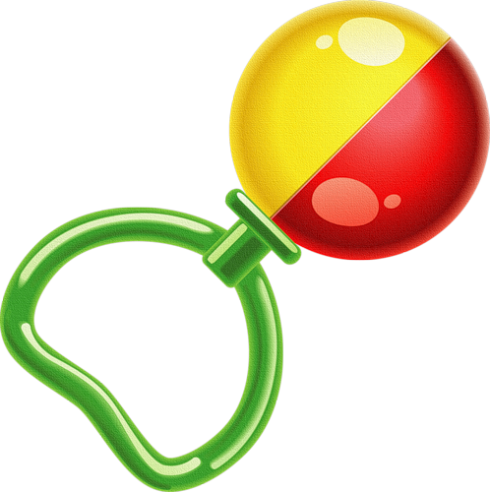

Slide 5
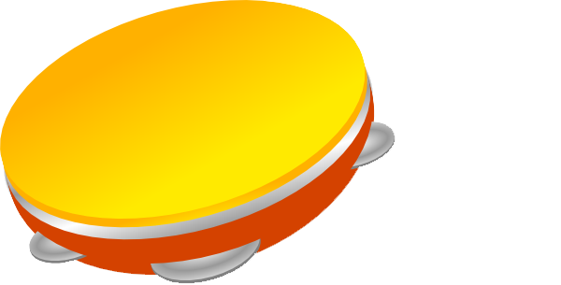
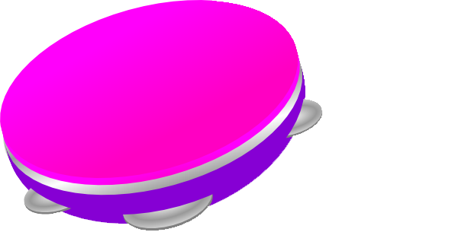

Slide 6
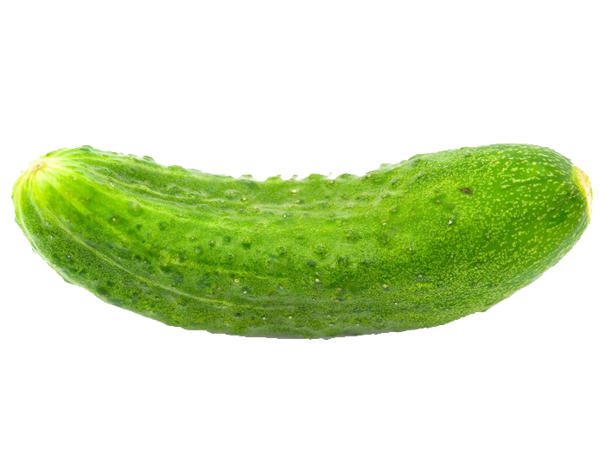

Slide 7
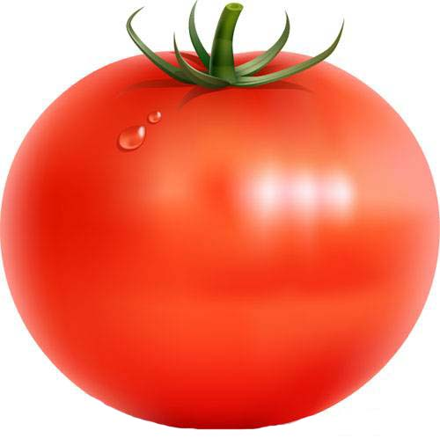

Slide 8
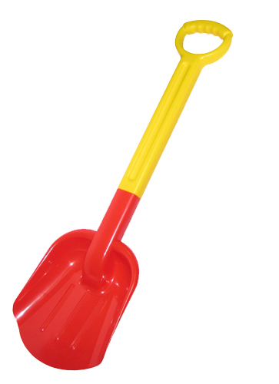
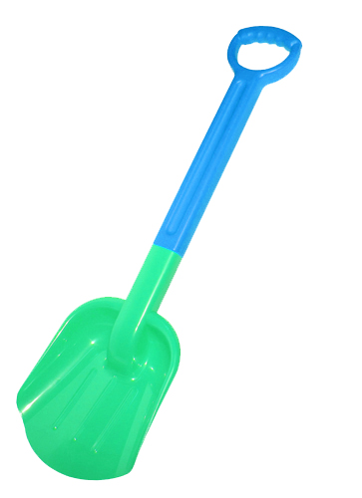

Slide 9
